Slide 1
Модернизация образования: критериальный подход в системе оценивания учащихся
Ким. Э.В., Панасенкова О.А., Крылов А.И. Методическая лаборатория МИОО.
2008

Slide 2
Критерии – признаки, на основании которых осуществляется оценка
Критериальный подход положен в основу государственных стандартов нового поколения и контрольно-измерительных материалов единого государственного экзамена

Slide 3
Общие требования к оценке
Критериальный подход к оценке предполагает
1. Четкую формулировку ожидаемых результатов по теме
2. Определение условий их проверки (тест, практическая работа, задание с развернутым ответом и др.)
3. Составление проверочных заданий
Объективность
Понятность ученику, учителю, родителям
Содержательность (возможность проверки на разных уровнях)

Slide 4
Основная проблема при осуществлении критериального подхода - неумение четко сформулировать ожидаемый результат по теме
Формулировка ожидаемых результатов всегда сообщает о том, что может сделать обучаемый.
Она описывает процесс (отбирать доказательства, устанавливать соответствие) или результат действий ученика, соответствующие поставленной цели.

Slide 5
Технология осуществления критериального подхода
Деление материала, подлежащего проверке, на смысловые блоки (единицы содержания).
Тема «Население России».
Единицы содержания:
численность населения,
размещение населения,
естественное движение населения и др.

Slide 6
Технология осуществления критериального подхода
Для каждого смыслового блока определяются требования к знаниям и умениям учащихся на базовом и повышенном уровнях.
Численность населения:
Базовый уровень: называть численность населения России, сравнивать численность населения России с другими странами;
Повышенный уровень: давать оценочную характеристику влияния численности населения страны на её развитие.
Объективному измерению поддаются наиболее простые знания и умения

Slide 7
Технология осуществления критериального подхода
Каждое требование проверяется заданиями
Единица содержания:
Естественное движение населения России
Ожидаемый результат:
объяснять понятие «естественный прирост»
Задания:
1. Напишите формулу, по которой определяется естественный прирост населения.
2. Определите по предложенным статистическим данным естественный прирост населения в разные годы.
3. Проанализируйте график «Изменение рождаемости и смертности в России в XX веке», назовите периоды с отрицательным и положительным приростом населения.

Slide 8
Технология осуществления критериального подхода
В основу заданий ЕГЭ положен критериальный подход к оцениванию достижений ученика

Slide 9
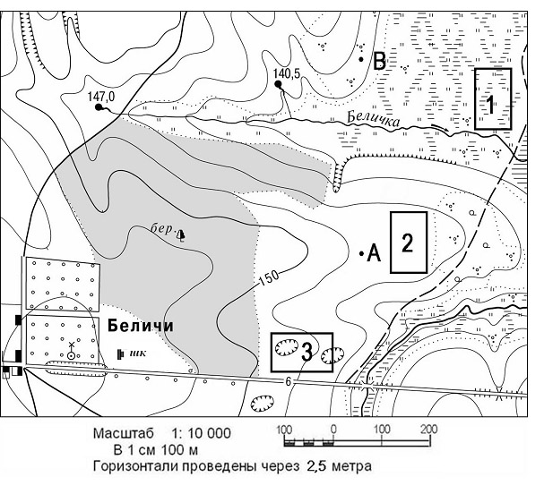
ЕГЭ
Часть С
Задание

Slide 10
Критерии оценки задания
демоверсия 2008 года

Slide 11
Технология осуществления критериального подхода в данном задании ЕГЭ
Тема «Виды изображения поверхности Земли»
Единица содержания:
условные знаки плана местности
Ожидаемые результаты:
уметь читать план местности
Данное задание соответствует повышенному уровню, т.к. предполагает умение учащихся применять полученные знания на практике

Slide 12
Технология осуществления критериального подхода в данном задании ЕГЭ
Ответ считается полным и правильным, если он содержит следующие высказывания:
- для футбольного поля наиболее подходит участок 2
- участок 2 – ровный (вариант - без ям, впадин)
- участок 2 – сухой (вариант - не заболоченный)

